Slide 1
Потепління клімату, парниковий ефект
Виконала:
ліцеїстка 42 групи
ПМЛ
м.Івано-Франківська
Тачинська Юлія

Slide 2
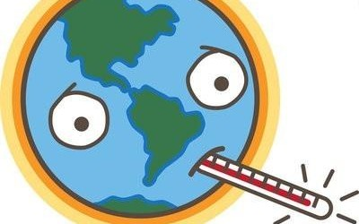
Зміст
Що таке парниковий ефект?
Потепління клімату
Що буде з природою?
Потепління в Україні
Висновки

Slide 3
Що таке парниковий ефект?
Парнико́вий ефе́кт — явище в атмосфері Землі та інших планет, при якому енергія сонячних променів, відбиваючись від поверхні, не може повернутися в космос, оскільки затримується молекулами різних газів, що призводить до підвищення температури поверхні. Без парникового ефекту температура поверхні Землі за оцінками була б приблизно на 33° нижчою, ніж є насправді, і становила б -18 °C. Парниковий ефект суттєвий також на Марсі та, особливо, на Венері.

Slide 4
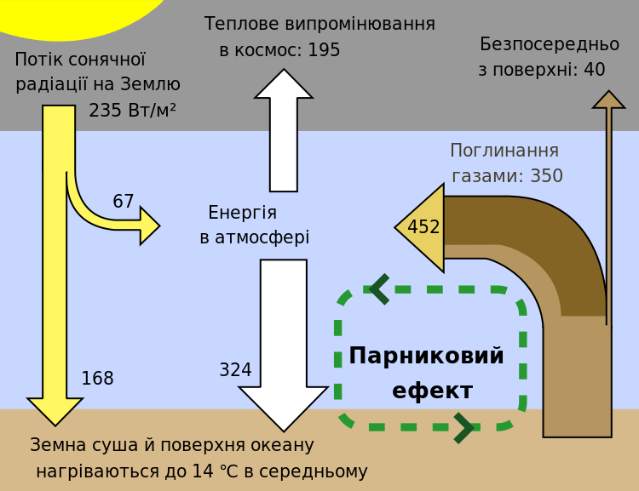
Парниковий ефект

Slide 5
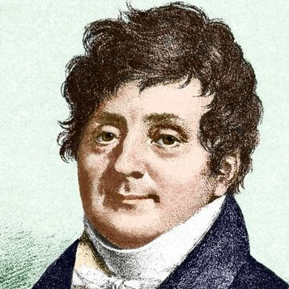
Парниковий ефект відкрив у 1829 Жозеф Фур'є.

Slide 6
Потепління клімату
Зміни клімату протягом тривалих історичних періодів вивчають методом глибинного зондування вічних льодовиків. Таке зондування в Антарктиді проводилося до глибини у 2 км, що охоплює останні 160 тисяч років. Показано, що протягом історії Земної Кулі клімат суттєво змінювався, але до початку розвитку людської цивілізації такі зміни проходили поступово.
Зондування - в геофізиці — методика геофізичного дослідження головним чином геофізичних полів, які штучно збуджуються з метою отримання вертикального перетину земних надр.

Slide 7
Тільки у другій половині ХХ сторіччя з'явилося нове явище - швидка зміна клімату під впливом антропогенної діяльності. Антропогенні зміни клімату Землі відбуваються під впливом великої кількості чинників. Потепління клімату викликається головним чином, тепличним ефектом, якому 46% сприяє виробництво енергії внаслідок спалювання викопного палива з викидами в атмосферу вуглекислого газу на 24% забрудненням атмосфери іншими хімічними речовинами, зокрема метаном, на 18% вирубкою лісів та ерозією ґрунту, що однаково веде до зниження біологічного зв'язування вуглекислого газу, на 9% інтенсифікацією сільського господарства, з якою пов'язане надходження до атмосфери підвищеної кількості оксидів азоту та на 3% спалюванням сміття. Вугле кислий газ, як і інші тепличні гази, має здатність утримувати теплове випромінювання біля поверхні планети і цим викликати підвищення температури.

Slide 8
24% - інші хімічні речовини
46% - виробництво енергії
18 % - вирубування лісів

Slide 9
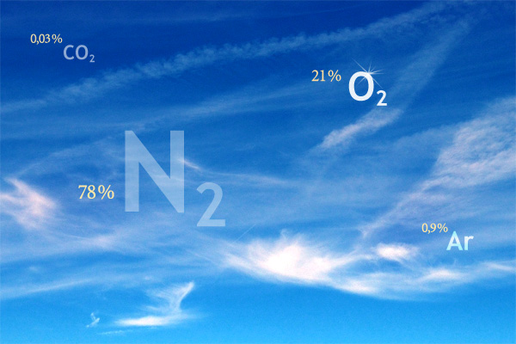
Загальний вміст тепличних газів у сучасній атмосфері складає в частинах на мільйон) вуглекислого газу 355, метану - 1,75, оксидів азоту - 0,31, хлорфторвуглеводнів - 0,001. Річний ріст концентрації цих газів в повітрі в відсотках) складає: вуглекислого газу - 0,5, метану - 0,7, оксидів азоту -1,0, хлорфторвуглеводнів - 0,3.

Slide 10
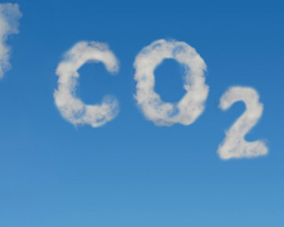
Зокрема завдяки природним процесам до атмосфери надходило та продовжує надходити приблизно 70х 10¹⁰ тонн CO₂, антропогенне спалювання палива додало до цього ще 1,5х 10¹⁰ тонн. В 1987 році в атмосферу планети надійшло 5,5 млрд. тонн вуглекислого газу, що становило 1 тонну на 1 людину в рік. Розвинені країни продукували в цьому році 3,2 тонн CO₂ на людину, а країни, що розвива лися - 0,4 тонни. З 1950 до 1990 рр. викиди вуглекислого газу зросли на 30%. Одна лише вирубка лісів дає збільшення вуглекислого газу на 20%

Slide 11
Що буде з природою?
Глобальне потепління, на думку вчених, являється причиною низки катаклізмів, в тому числі посух та повеней. Це призводить до вимушеної міграції тварин і зникнення деяких видів через скорочення їх ареалів. Зміни клімату також являються причиною танення льодів в полярних областях земної кулі, позбавляючи звичних умов життя тварин Арктики та Антарктики.

Slide 12
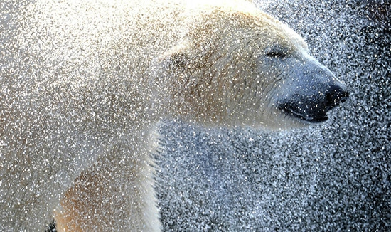
Так, глобальні зміни клімату можуть сприяти проникненню в Арктику бактерій і вірусів, до яких у білих ведмедів немає імунітету. Цілком ймовірно, що білі ведмеді за останні кілька століть вже переживали періоди потепління. Однак цього разу ситуація посилюється тим, що природне середовище проживання цього хижака руйнує людина.

Slide 13
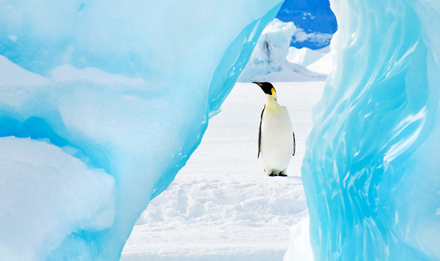
Чисельність імператорських пінгвінів на Землі Аделі в Антарктиді до кінця 2100 року може скоротитись з трьох тисяч до 500-600 пар через танення антарктичних льодів.

Slide 14
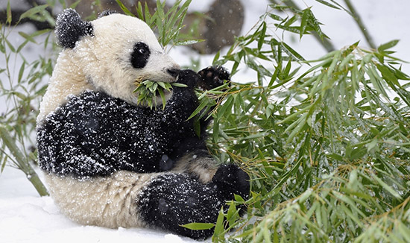
Площа заростей найпоширеніших видів бамбука, якими харчуються великі панди в Південно-Східній Азії, може різко скоротитись найближчим часом через зміни клімату, що вказує на необхідність створити «резерви» їжі для травоїдних ведмедів. Великі панди — єдині представники родини ведмежих, які харчуються виключно рослинною їжею. Як правило, в день панда з'їдає близько 30 кілограмів бамбука — основи її раціону. В останні роки екологи стали помічати, що панди в деяких районах Китаю почали переходити на інші джерела їжі через вирубку лісів. Приміром, в 2010 році жителі провінції Сичуань помітили, що панди стали забиратись в свинарники і відбирати у свиней частково обгризені кістки.

Slide 15
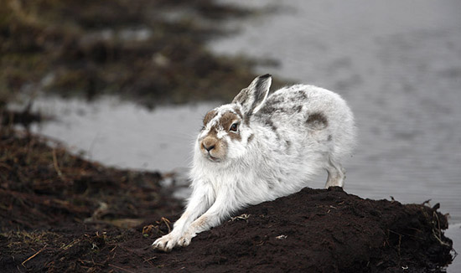
Адаптація американського зайця-біляка, хутро якого на зиму стає білим, може з часом втратити сенс, оскільки сніг у зв'язку з кліматичними змінами сходитиме раніше, і тварини перестануть зливатись з ландшафтом. В подібній ситуації можуть опинитись і інші види — наприклад, лемінги (Dicrostonyx groenlandicus) і джунгарські хом'ячки (Phodopus sungorus).

Slide 16
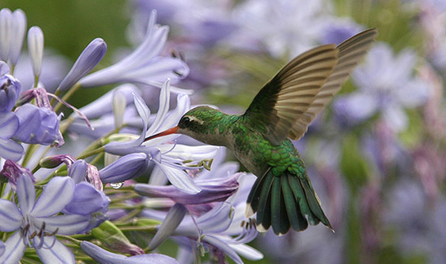
За останні 40 років в Кордильєрах (гори в західній частині США), куди птахи прилітають на гніздування, потепління клімату призвело до зсуву сезонних ритмів екосистеми. Сніг сходить раніше, в результаті квіти, які зазвичай «чекали» прильоту колібрі, відцвітають до того, як птахи виростять пташенят.

Slide 17
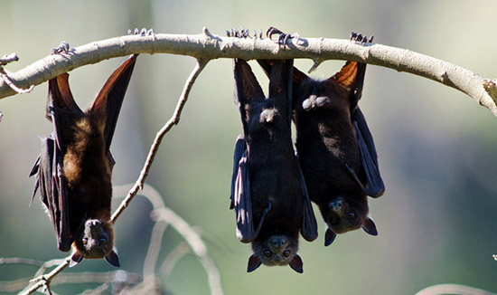
Глобальне потепління може призвести до порушень життєво важливих процесів у рукокрилих, таких, як сон, пошук їжі і збереження вологи в тілі, але, ймовірно, позитивно вплине на процес розмноження.

Slide 18
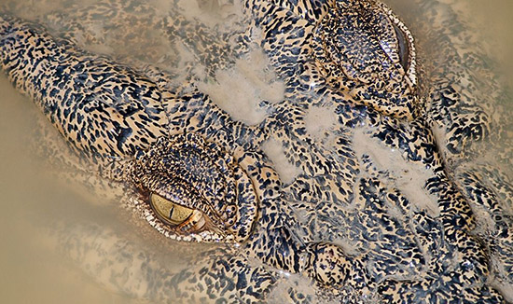
Прісноводні крокодили можуть сильно постраждати від глобального потепління, оскільки підвищення температури води призводить до зменшення тривалості занурень, необхідних рептиліям для полювання, відпочинку та захисту від ворогів.

Slide 19
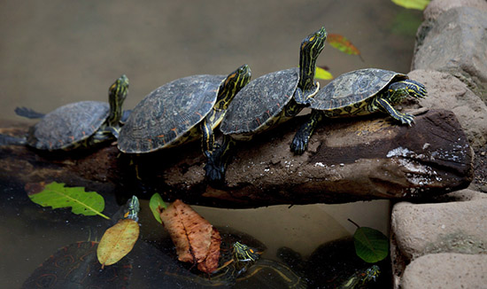
Близько чверті всіх видів земноводних і плазунів, які населяють США, знаходяться під загрозою вимирання. Захисники природи звернулись з проханням до Служби рибальства і диких тварин США про термінове включення до Червоної книги 53 видів жаб, черепах, саламандр і ящірок, яким загрожують хвороби, втрата місць проживання, зміни клімату, заселені ззовні хижаки і забруднення навколишнього середовища.

Slide 20
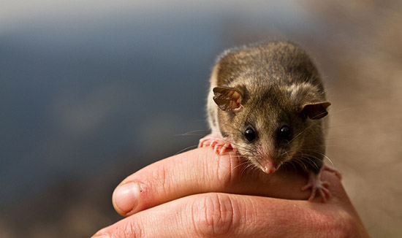
Бураміс малий (Burramys parvus), який мешкає виключно в горах на південному сході Австралії та чисельність якого на сьогоднішній день становить не більше 2,6 тисячі особин, може повністю зникнути до 2020 року через глобальне потепління.

Slide 21
Для України глобальне потепління вже має свої наслідки, Уже зараз можна помітити, що зими у середніх широтах Північної півкулі дедалі стають теплішими, "гнилими", і наступають "не календарно" пізно, а літо часто буває вологе. Ми вже практично забули, що таке справжня зима.
Періоди так званого міжсезоння стають більшими: весна наступає дуже повільно і тягнеться до середини червня, а осінь так само довго не поступається зимі.
Зміна кліматичних умов спричинила також відповідні наслідки у сільському господарстві. Рання весна призводить до напруження у підготовці агротехніки та проведенні польових робіт, що потребує уточнення оптимальних строків сівби ранніх ярових культур. Зниження температури повітря у літні місяці обумовлює збільшення періоду дозрівання теплолюбивих культур. Внаслідок цього строки достигання врожаю та його збирання щороку запізнюються.
Потепління в Україні

Slide 22
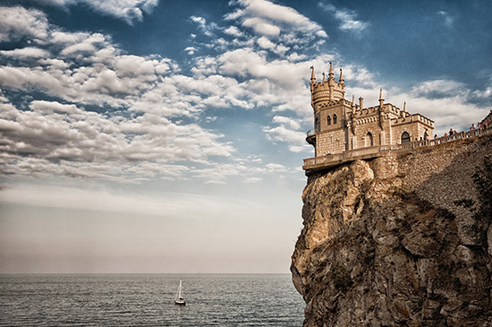
Кримський півострів може стати островом внаслідок танення льодовиків, яке може призвести до підняття рівня світового океану, повідомляє глава українського Гідрометцентру Микола Кульбіда. За його словами, підняття рівня води може викликати затоплення озера Сиваш і сухопутного з'єднання півострова Крим з материковою Україною.
«Прогнози спеціалістів-кліматологів, які входять до складу міжурядової групи експертів зі змін клімату, говорять про вірогідність зростання рівня моря за рахунок танення льодовиків на 50, можливо, трохи більше сантиметрів, — повідомляє експерт. — При такому підвищенні рівня моря можуть бути затоплені тільки найбільш низькі острівні території, і при цьому підйомі рівня моря Сиваш може дійсно стати морською протокою, а Крим цілим островом».
Трохи про Крим

Slide 23
Висновки
1. Парниковий ефект є природним процесом, який необхідний для підтримання життя на нашій планеті.
2. Парниковий ефект став світовою проблемою в результаті надмірно великих антропогенних викидів природних та штучних парникових газів.
3. Якщо викиди парникових газів залишаться на сьогоднішньому рівні, це може викликати значні зміни клімату як в певних регіонах, так і в усьому світі.
4. Саме швидкість зміни клімату є загрозою значних змін природних екосистем та людського суспільства.
5. Швидка зміна клімату може привести до великої кількості екологічних біженців.

Slide 24
Сьогоднішній рівень викидів парникових газів – це не що інше, як глобальний експеримент над кліматичною системою, який вийшов з-під контролю.

